Slide 1
Nanopedia
Kelompok 7
Indri Yani Berutu 535200078
Krisna Wijaya Liu 535200077
Muhammad Habib Riski 535200078
Eiji Yoshikawa 535200063

Slide 2
Introduction
Nanopedia adalah toko online Fashion Branded (Grade A) Nanopedia didirikan pada tanggal 23 Agustus 2021. Nama Nanopedia dibuat karna gatau lagi mau buat apa. Nanopedia dibuat untuk salah satu project Mata kuliah Web Programming, disini kami menjual berbagai jenis dan model pakaian untuk kebutuhan fashion para customer kami
banyak sekali keuntungan berbelanja di toko kami selain model pakaian yang super kece dengan harga termurah toko online kami ini juga sangat mudah digunakan karna fitur fitur yang simple dan menarik anda tidak perlu ribet melakukan pembelian di websit toko online kami karna website toko kami ini di design sesimple dan seminimalis mungkin

Slide 3
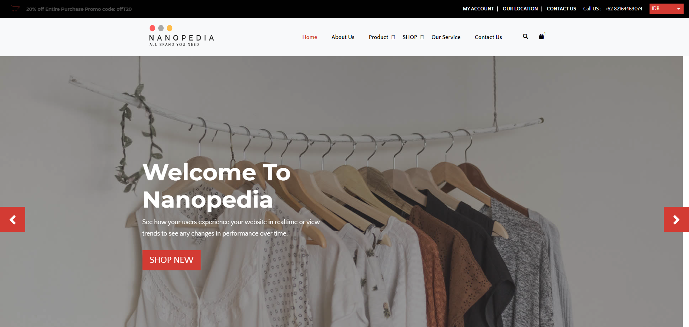
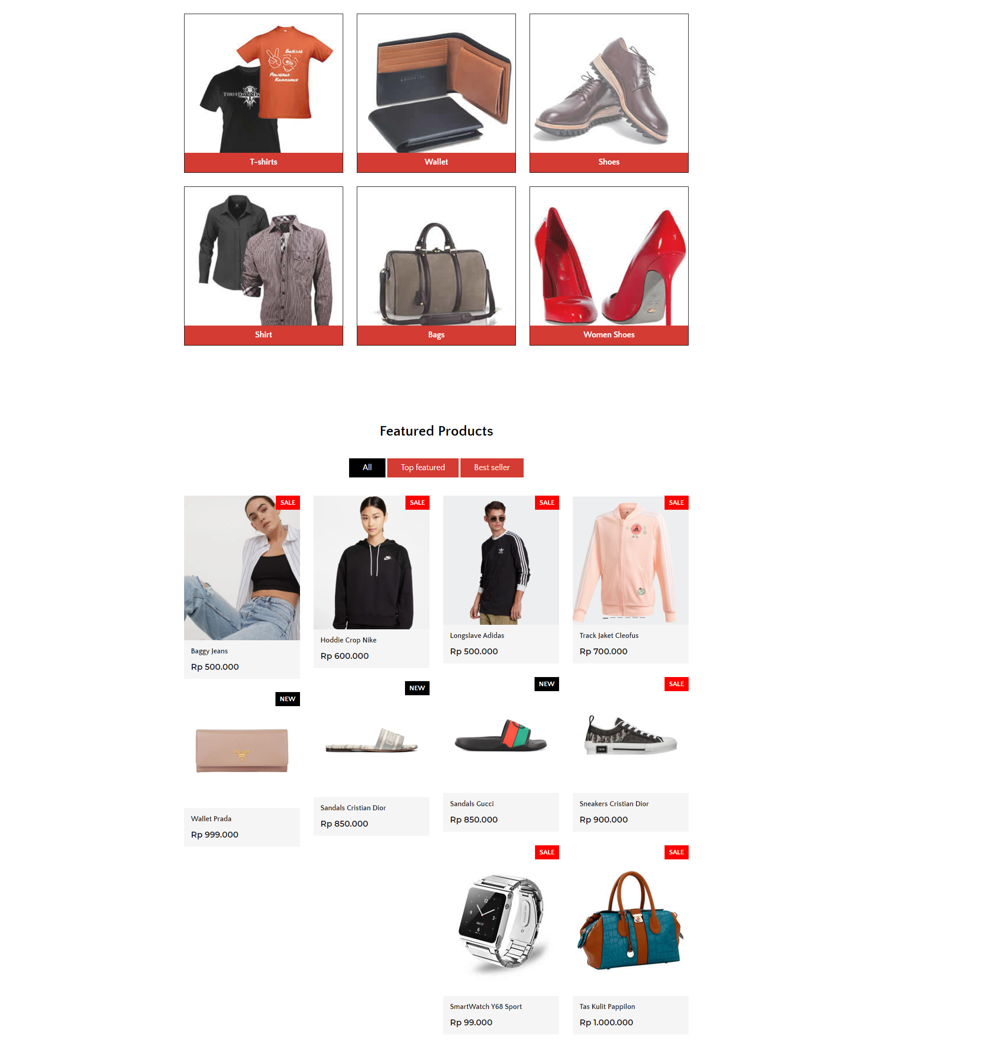
Homepage
Home adalah tempat menapilkan seluruh product yang kami punya
Scrool ke bawah
Disini akan di tampilakan category product yang kami punya dan semua product product yang kami sedikan untuk para customer

Slide 4
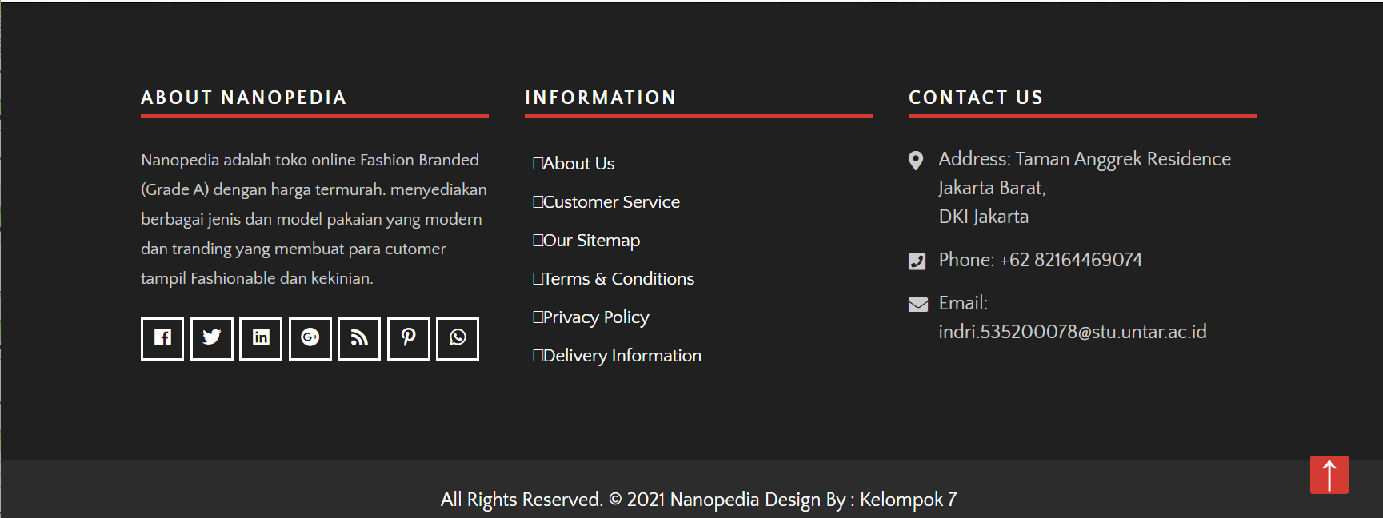
Homepage
Scrool ke bawah
Di page akhir akan ditampilkan footer yaitu berupa informasi mengenai website online shooping kami ini

Slide 5
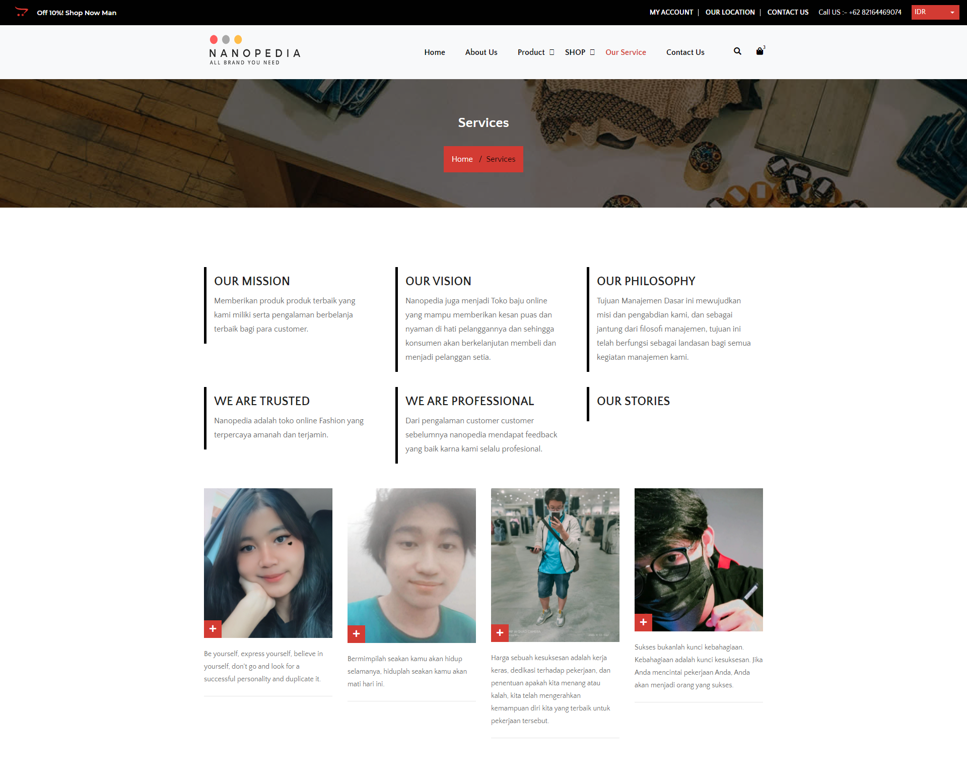
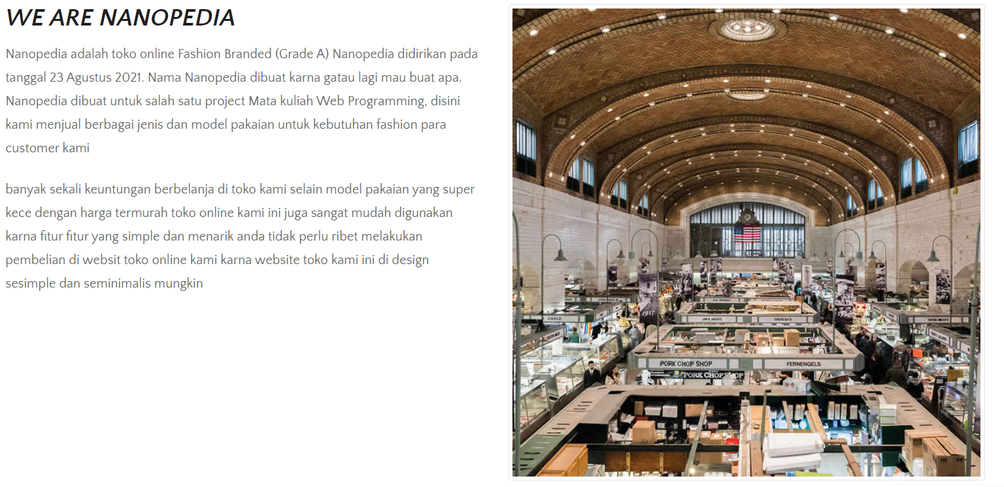
About us
About adalah tempat menapilkan informasi mengenai perusahaan kami

Slide 6
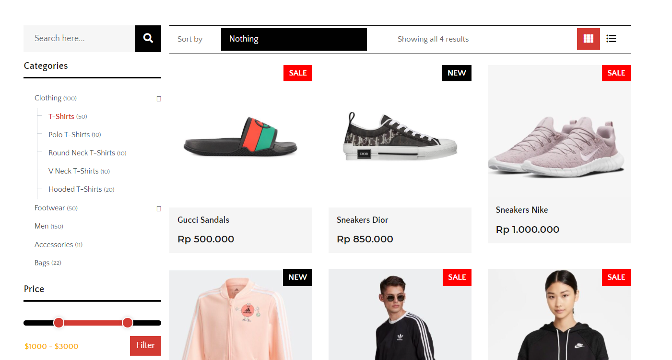
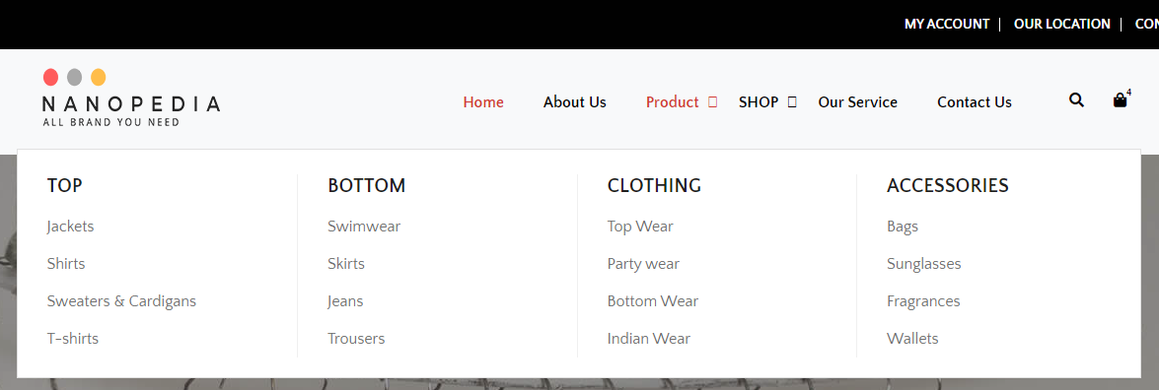
Product
Product di menu ini adalah untuk menampilkan semua product yang kami jual di website ini
Klik menu product
Maka akan di tampilkan row list list category product product kami
Ketika mengklik category maka akan di tampilkan ke halaman selanjut nya yaitu sbb

Slide 7
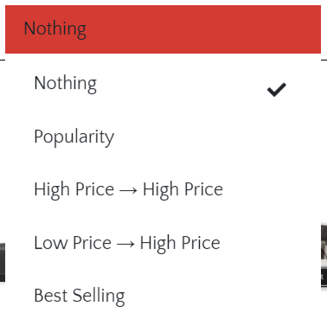
Product
Bottom ini untuk merubah tampilan nya menjadi grid
Klik disini untuk mencari product yang anda inginkan
Klik disini untuk mensort product yang and inginkan
kemudian bottom ini mengubah tampilan product menjadi list
Disini kita bias filter dari ppopularity high price dan lain lain

Slide 8
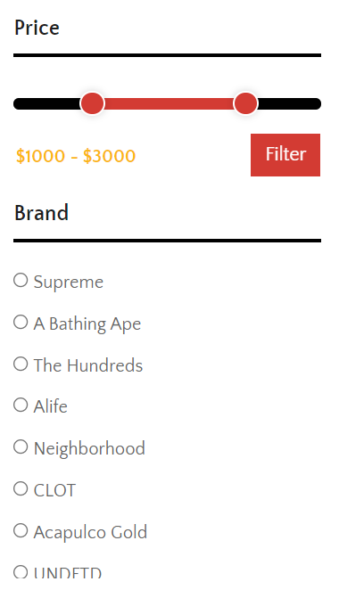
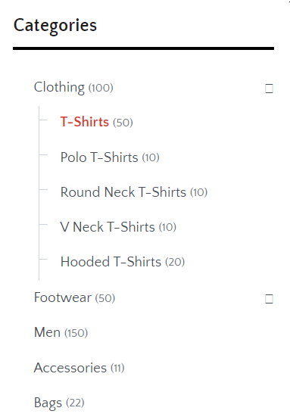
Product
di bagian ini juga untuk memfilter product sesuai dengan harga nya
Disini bagian ini kita juga bias langsung klik category untuk menampilkan product sesuai category yang di klik
kemudian di bagian ini juga kita dapat memfilter product yang di inginkan sesuai dengan brand

Slide 9
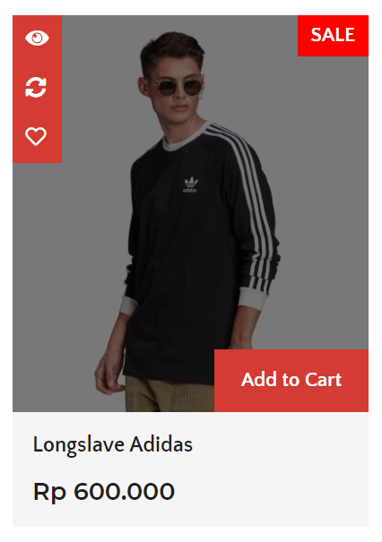
Product
klik untuk view detail product
berikut ini adalah keterangan barang tersebut apakah sedang sale atau new product
klik untuk add to wishlist
Untuk menambahkan product ke cart bias dengan meng klik bottom add to cart

Slide 10
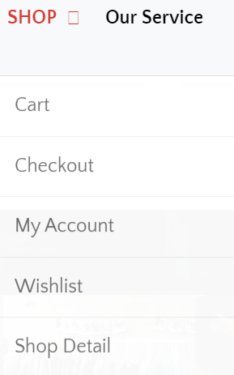
SHOP
SHOP di menu ini akan jika di klik akan menampilkan list sbb:
1. menu cart ini akan menampilkan page cart berisi barang yang sudah kita add sebelumnya ke dalam cart
2. menu checkout ini akan menampilkan halaman untuk checkout product
3. menu My Account ini akan menampilkan profile user
4. menu wishlist ini akan menampilkan halaman berisi product yang sudah di add sebelumnya ke wishlist
5. menu shop detail ini akan menampilkan halaman detail dari product product yang kamu miliki

Slide 11
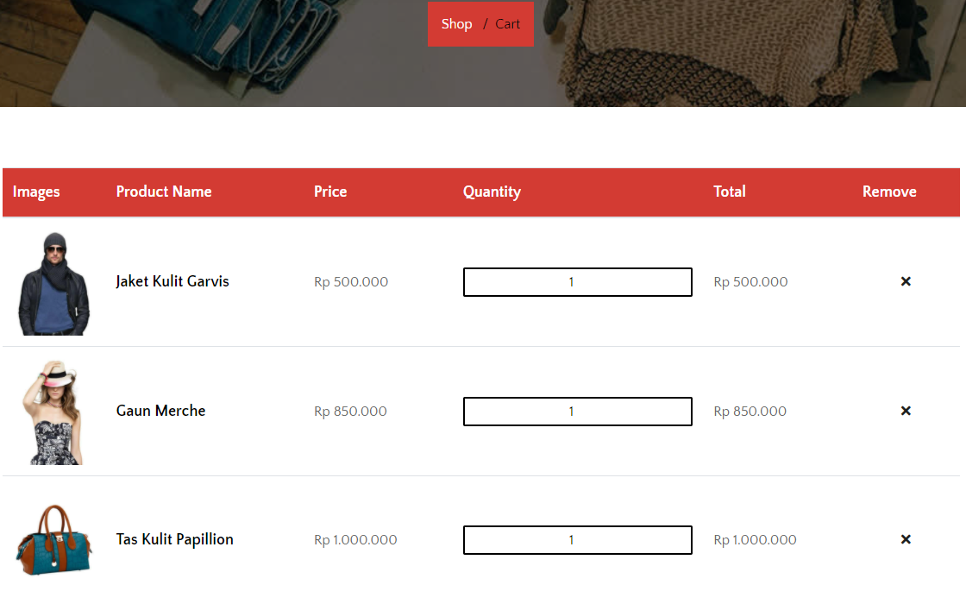
1. Cart
1. Klik untuk menambah dan mengurangi jumlah barang yang inginkan
1. Klik untuk m remove barang yang ingin anda remove

Slide 12
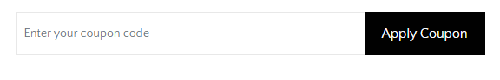
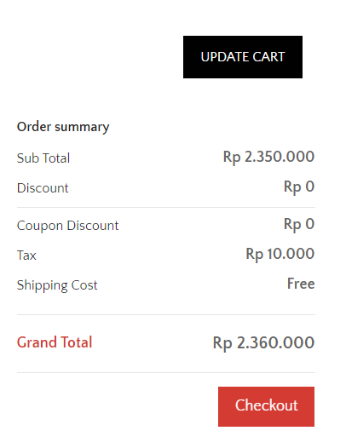
1. Cart
1. jika and anda coupon code bias di input disini
1. kemudian klik checkout jika ingin
kemudian akan ke beralih ke page checkout

Slide 13
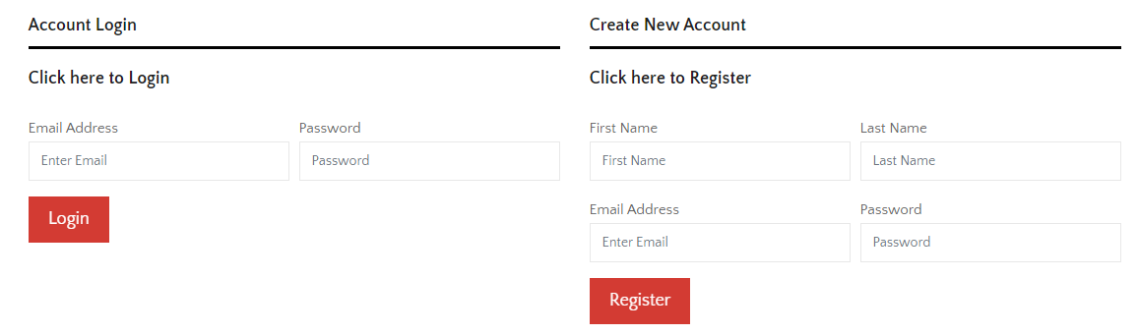
2. Checkout
Jika belum memiliki akun, bisa langsung meng-click “Click here to Register” untuk membuat akun.
Isi firstname, lastsname,dll. Untuk membuat akun
Bila sudah Register, click “Click here to Login”.
Isi Email Address dan Password yang sudah kalian buat di Register.
Bila sudah mengisi Email Address dan Password, Click Login.

Slide 14
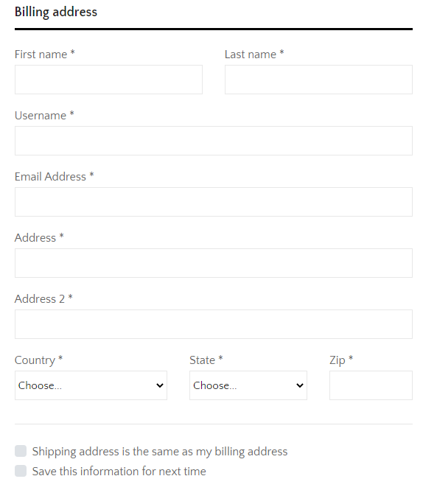
2. Checkout
1. Masukkan First name, dan last name.
2. Masukkan Username.
3. Masukkan Email Address yang sudah kalian buat.
4. Masukkan Alamat Rumah Anda, atau Alamat rumah yang ingin dituju.
5. Masukkan Alamat Rumah kedua jika ada.
6. Pilih Negara, daerah, danTuliskan Kode Pos kalian
7. Centang ini, jika shipping address kalian sama dengan billing address kalian
8. Save informasi diatas, agar memudahkan untuk memesan kembali lain waktu

Slide 15
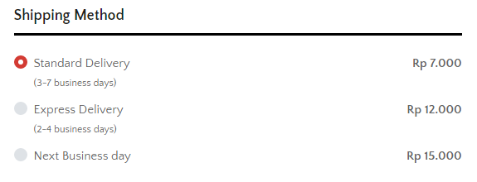
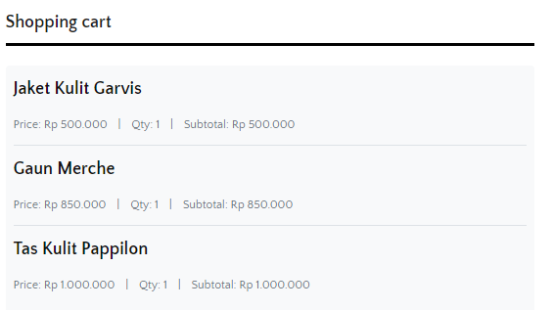
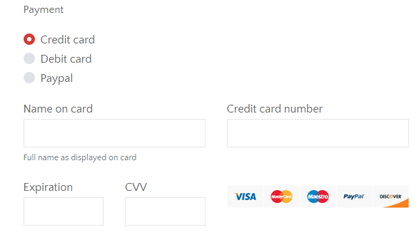
2. Checkout
Klik salah satu Shipping Method untuk memilih jasa pengiriman, bebas mau memilih jasa pengiriman yang mana. Tergantung Customer ingin barang datang cepat atau tidak.
Shopping cart ini adalah Tempat keranjang yang ingin Checkout (beli).
Untuk payment ada Credit card, Debit card, dan Paypal. Jika ingin membayar dgn Credit card, bisa memasukkan nama di Cardnya dan mengisi nomor Credit Cardnya beserta Exp dan CVV.

Slide 16
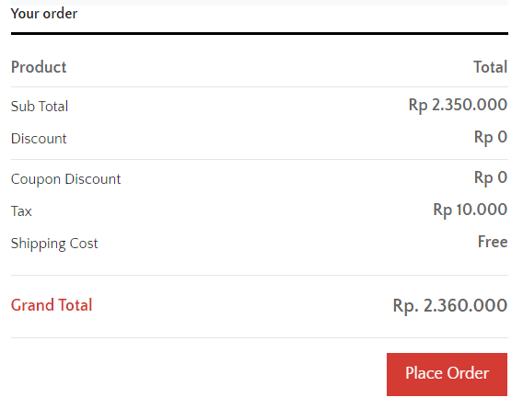
2. Checkout
Ini adalah total belanjaan yang sudah di Checkout, sebaiknya di check kembali barang2 yang sudah anda checkout.
Klik ini untuk membuat orderan.

Slide 17
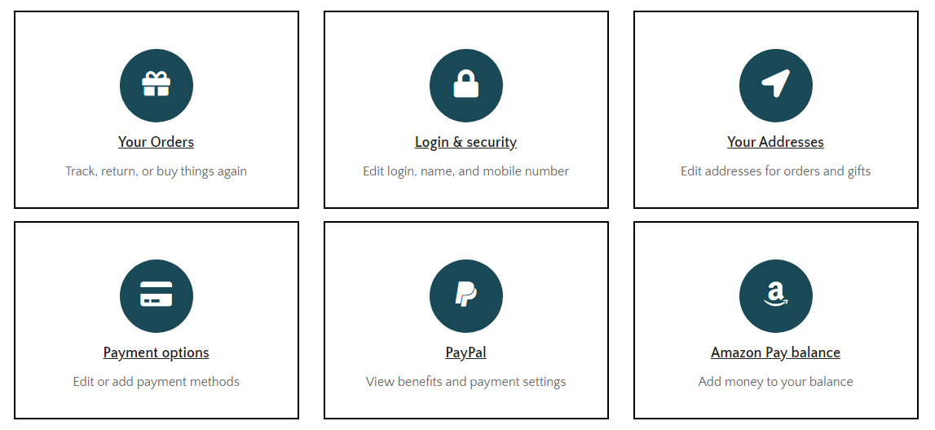
3. My Account
Klik Your Orders, Untuk melihat Barang2 yang sudah kita order.
Klik Login & Security Untuk Login ataupun Register (Jika tidak punya akun).
Klik Your Address, untuk mengisi Alamat anda.
Klik Amazon Pay Balance, untuk menambahkan uang kedalam saldo anda.
Klik Paypal, untuk melihat keuntungan dan pengaturan pembayaran.
Klik Payment Option untuk edit atau menambahkan metode pembayaran anda.

Slide 18
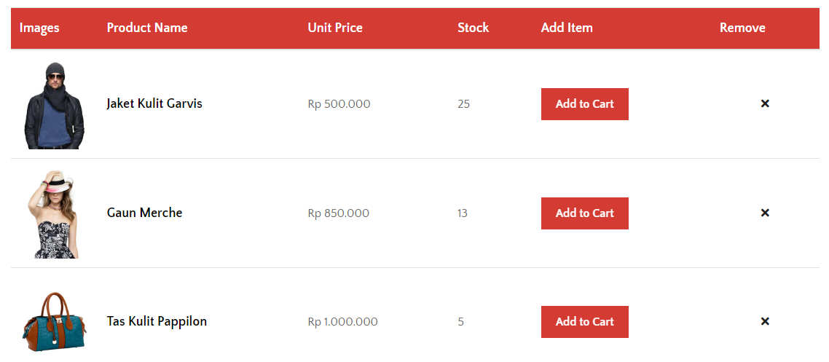
4. Wishlist
Stock ini adalah Stock barang yang tersedia.
Klik ini untuk me-masukkan barang2 yang di wishlist ke keranjang (Cart).
Klik ini untuk me-remove barang yang ada di Wishlist.

Slide 19
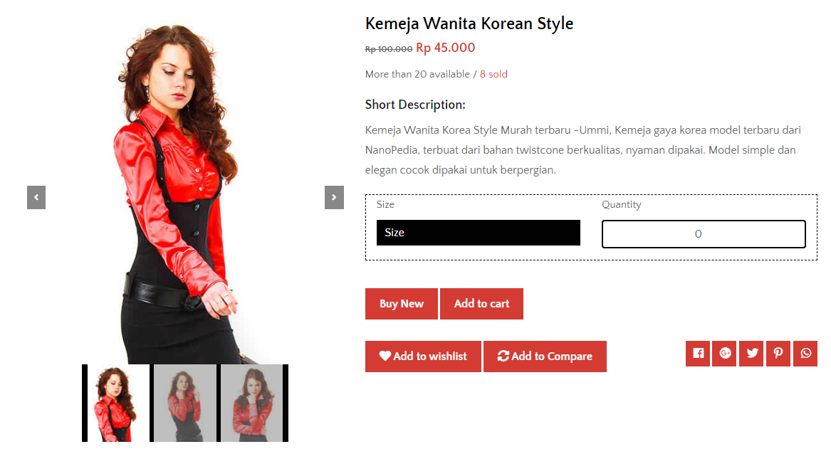
5. Shop Detail
Klik Size untuk memilih ukuran yang kalian ingin beli.
Klik Quantity untuk memesan banyaknya baju yang ingin dibeli.
Klik Salahsatu Icon ini untuk Contact Us (jika ingin bertanya2).
Klik ini untuk memasukkan barang ke cart
Klik ini untuk masukan barang kedalam wishlist.
Klik ini untuk membeli barangnya.

Slide 20
service
Our Service di menu our service ini akan menampilkan visi, misi, philosophy dan cerita singkat sejarah took kami dan juga di page iniakan di tampilkan informasi team kami di perusahaan ini
- Anda bias mengetahui informasi dari team kami dengan mengklik pada gambar para customer juga bias berinteraksi dengan team kami melalui social media dengan mengklik icon social media yang di inginkan

Slide 21
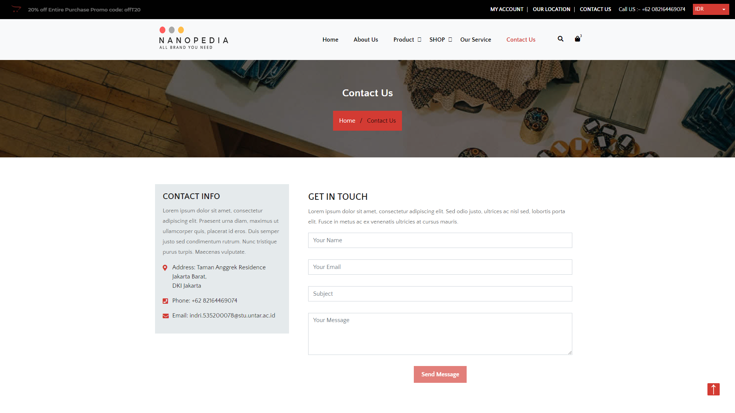
service
Contact Us di menu ini kita bias melihat informasi berupa lokasi dan kontak info toko kami ini
Di page ini para customer kita bisa menghubungi kami dengan mengirim email langkah langkah nya sbb:
Masukan nama dan email serta subject
Ketik pesan yang ingin dikirim
Kemudian send message

Slide 22
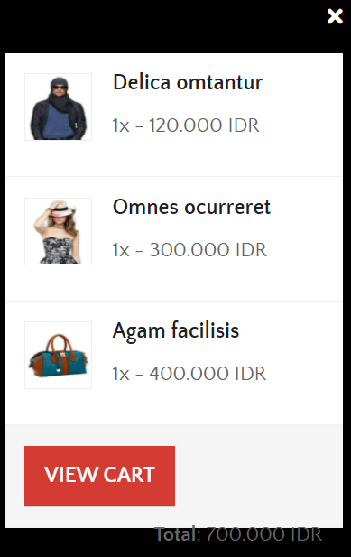
Search Bar
Icon search pada nav bar ini berfungsi untuk melakukan pencarian terhadap product yang kita inginkan
Icon cart ini jika di klik akan menampilkan barang barang yang ada di cart
jika ingin meliat isi cart bisa langsung klik view cart maka akan di arahkan ke halaman cart

Slide 23
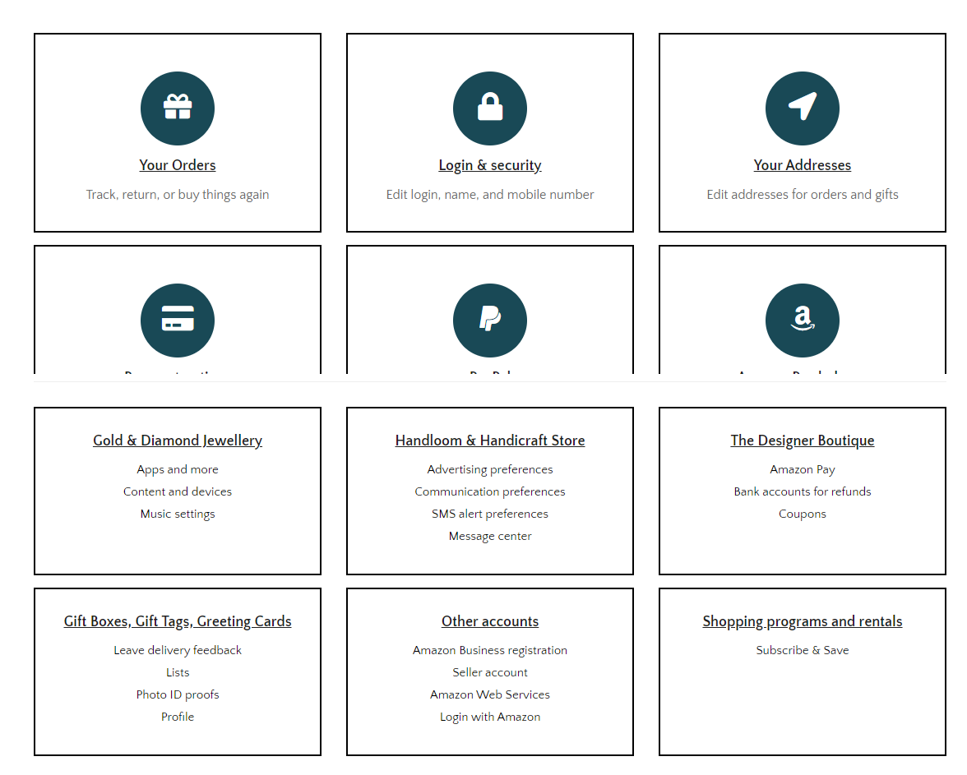
MY Account
Menu My account jika di klik akan menampilkan profile anda jika sudah registrasi langkah langkah nya sbb:
Klik My account
Klik login and security jika ingin melihat personal information anda.

Slide 24
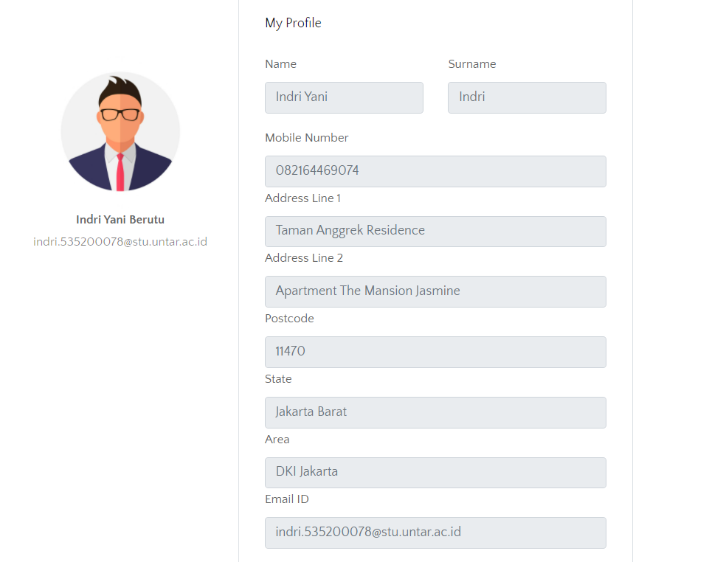
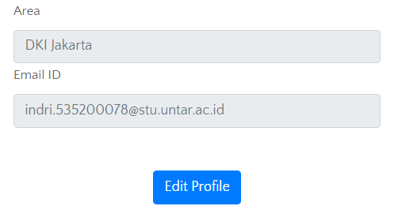
MY Account
Di page ini akan di tampilkan personal information user kemudian user juga bias mengedir information nya dengan langkah sbb:
Klik Edit account jika ingin mengedit information anda
Kemudian save

Slide 25
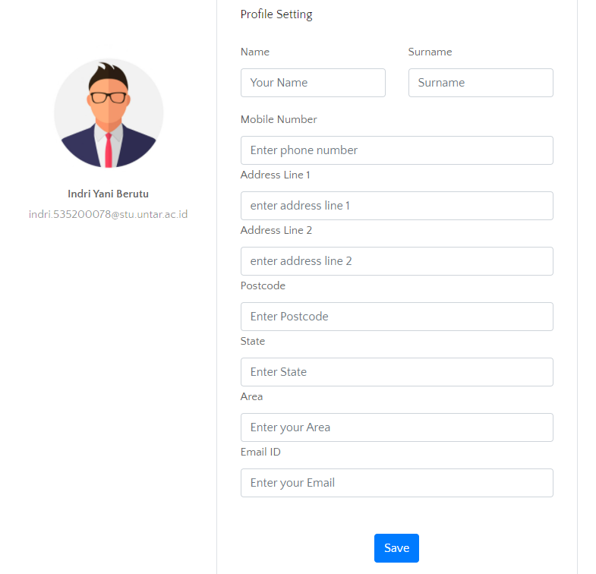
MY Account
Setelah mengisi semua nya kemudian klik submit
Maka data anda sudah diperbarui

